Slide 1

GS4519-B ~ 機器學習概論(B班)
這天氣該穿甚麼好呢
機械四C 陳泓任
資工三 林文仁
大氣三 王愛子
第4組 :
113年11月26日

Slide 2
研究目的
問卷製作
資料庫建立
探索式資料分析（Exploratory Data Analysis）
模型導入
完成之工作目標

Slide 3



研究目的
近年來天氣變化大，尤其是秋天、冬天常常忽冷忽熱，出門前都要先查好天氣，並根據經驗法穿衣服來因應天氣，但常常因為穿太少著了涼，或是穿太多熱的很不舒服。
為了要解決這個問題，我們想要製作一款「能根據天氣預報，告訴你今天這個天氣適合穿什麼」的生成式AI，讓AI模型能根據當時的天氣情況，推薦給你最適合的衣服搭配，讓人不再因為穿錯衣服，而感覺到太冷或太熱。

Slide 4
研究目的
問卷製作
資料庫建立
探索式資料分析（Exploratory Data Analysis）
模型導入
完成之工作目標

Slide 5

問卷製作
問卷連結
目的 :
為了讓AI模型學的更快，我們製作問卷調查人們在各種天氣下怎麼穿衣服

Slide 6
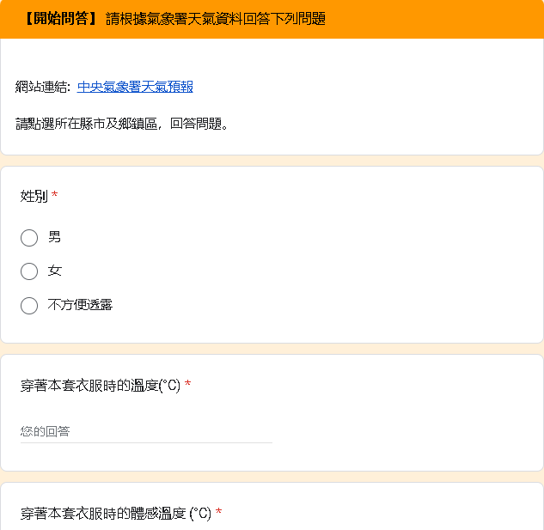
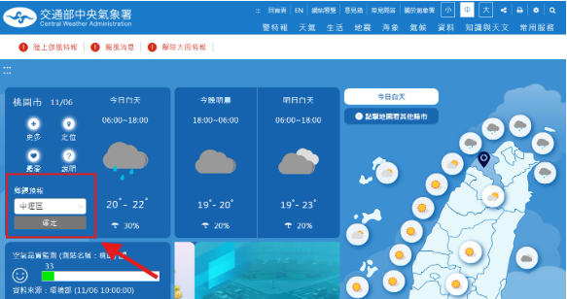
問卷題目
作答流程:
點進去氣象署網站看現在的溫度、體感溫度、濕度，並記錄在表單中
根據此天氣情況下的穿著，勾選穿了甚麼衣服

Slide 7
研究目的
問卷製作
資料庫建立
探索式資料分析（Exploratory Data Analysis）
模型導入
完成之工作目標

Slide 8
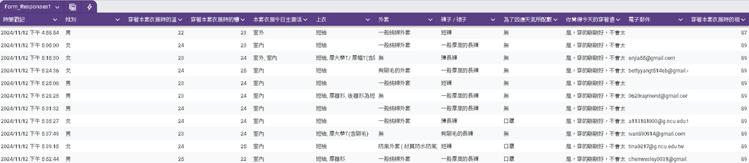
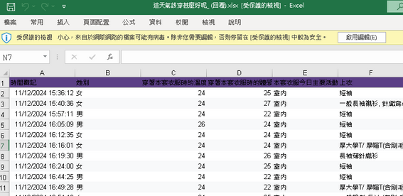


資料庫建立
1. Google Sheet:
根據表單回應輸出的excel檔案
利用python的pandas來整理資料
2. Excel:
最後給模型訓練資料
3. pandas:

Slide 9
研究目的
問卷製作
資料庫建立
探索式資料分析（Exploratory Data Analysis）
模型導入完成之工作目標

Slide 10
Exploratory Data Analysis
數據代表性
數據中的變數的分佈及變異
各變數之間的關聯
數據中的變數的分佈及變異
各變數之間的關聯
數據中的變數的分佈及變異
數據由發布在NCU Talk 上的問卷提供，
所以填寫問卷的人大部分是大學生，
其分析資料可能只適合
年齡18-25歲的人使用
溫度為最直接影響穿什麼衣物的變數
濕度和活動範圍其次
溫度、濕度為計量型變數
其餘皆為分類型變數
example:
上衣、外套、褲子/裙子
分類型變數會依其衣物厚薄程度量化
(愈厚數值越大)
分佈:因應當月天氣變化
變異:該季節正常的溫(濕)度範圍

Slide 11
Exploratory Data Analysis
數據代表性
數據中的變數的分佈及變異
各變數之間的關聯
數據由發布在NCU Talk 上的問卷提供，
所以填寫問卷的人大部分是大學生，
其分析資料可能只適合
年齡18-25歲的人使用
溫度、濕度為計量型變數
其餘皆為分類型變數
example:
上衣、外套、褲子/裙子
分類型變數會依其衣物厚薄程度量化
(愈厚數值越大)
分佈:因應當月天氣變化
變異:該季節正常的溫(濕)度範圍

Slide 12
Exploratory Data Analysis
數據代表性
數據中的變數的分佈及變異
各變數之間的關聯
數據由發布在NCU Talk 上的問卷提供，
所以填寫問卷的人大部分是大學生，
其分析資料可能只適合
年齡18-25歲的人使用
溫度為最直接影響穿什麼衣物的變數
濕度和活動範圍其次
溫度、濕度為計量型變數
其餘皆為分類型變數
example:
上衣、外套、褲子/裙子
分類型變數會依其衣物厚薄程度量化
(愈厚數值越大)
分佈:因應當月天氣變化
變異:該季節正常的溫(濕)度範圍

Slide 13
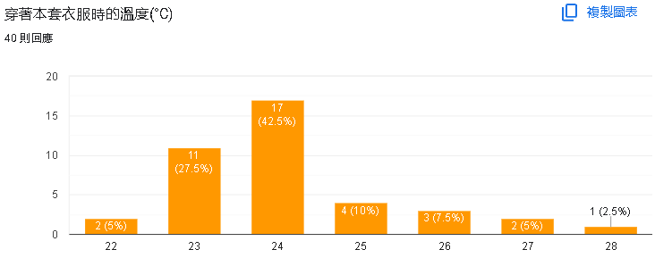
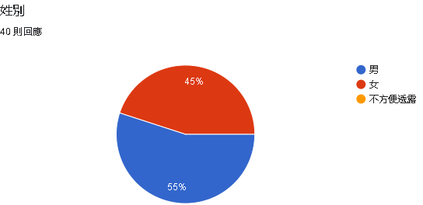
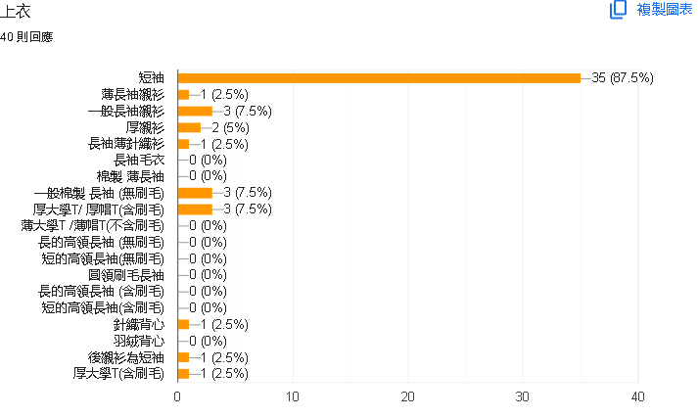
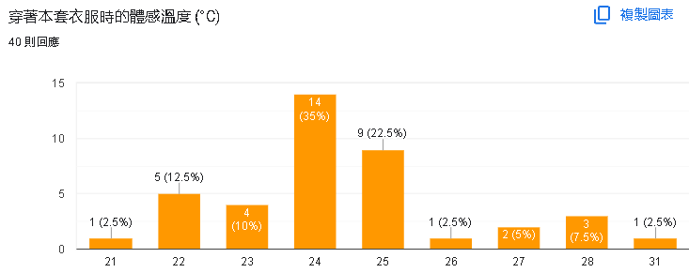
Exploratory Data Analysis
資料視覺化:
,etc

Slide 14
研究目的
問卷製作
資料庫建立
探索式資料分析（Exploratory Data Analysis）
模型導入
完成之工作目標

Slide 15

模型導入
透過Ollma下載模型
撰寫Prompt進行微調
導入資料庫
問答測試
開源LLM：Llama 3.2

Slide 16
研究目的
問卷製作
資料庫建立
探索式資料分析（Exploratory Data Analysis）
模型導入
完成之工作目標

Slide 17




完成之工作目標
使用者輸入內容
今日天氣狀況:
溫度 : 20°C
體感溫度 : 19°C
相對濕度 : 76%
AI 模型輸出結果：
建議穿著如下：
短的高領長袖(無刷毛)、
厚大學T/ 厚帽T(含刷毛)、
一般純棉外套、
內搭長褲 (禦寒用薄緊身長褲)、
一般厚度的長褲、
口罩

Slide 18

資料來源:
自製問卷:
https://docs.google.com/forms/d/e/1FAIpQLSccCDjbJ9yEhI_2Z1-VrWqS1m5ftaXG5Vq-KuoWefacNXgISg/formResponse
交通部中央氣象署:
https://www.cwa.gov.tw/V8/C/
Pandas : Get the rows that are not in another Data Frame.:
https://medium.com/@Lijitha/pandas-get-the-rows-that-are-not-in-another-data-frame-81ca0b204690
探索式資料分析如何做？:
https://www.sightingdata.com/post/how-to-do-eda/

Slide 19
Thank You

